Slide 1
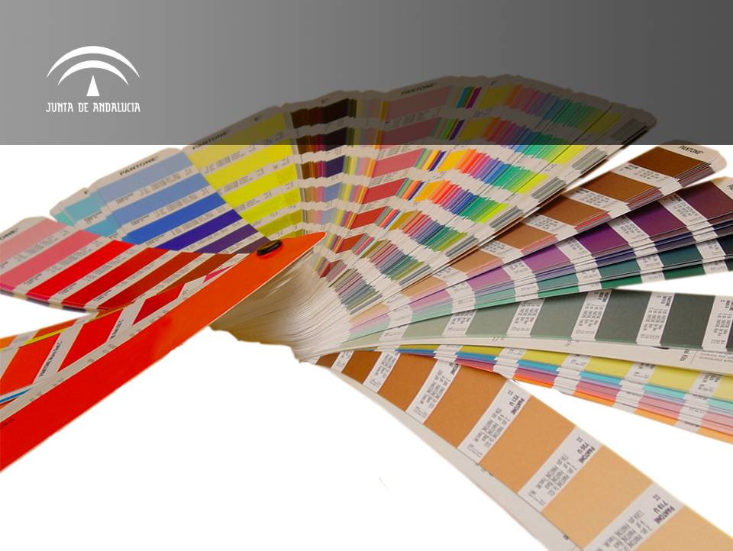
Preimpresión en Artes Gráficas
CICLO FORMATIVO DE GRADO MEDIO
Preimpresión
Mi formación, mi futuro.

Slide 2
¿Te imaginas un libro sin texto, un cartel sin color..? Fíjate bien, estás rodeado de material impreso, aprende como se hace y trabaja en el mundo de las artes gráficas.

Slide 3
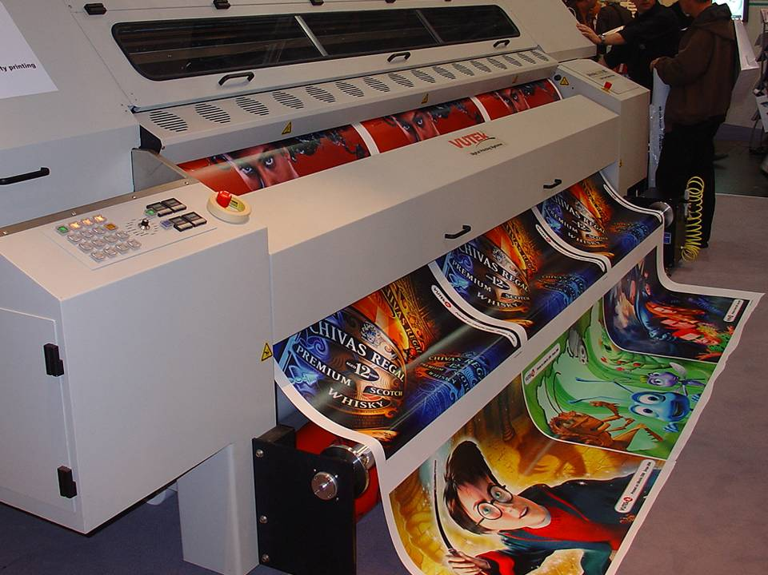

Slide 4

¿Qué voy a aprender?
Aprenderás como realizar todo tipo de material impreso que ves a tu alrededor, desde una revista a una tarjeta de presentación.
Para ello utilizaremos las técnicas y programas informáticos de maquetación y retoque más actuales del mercado como son, photoshop, illustrator e indesign.
Montaje en mesa de luz

Slide 5
¿Qué voy a aprender ?
Serás capaz de realizar las operaciones necesarias para el tratamiento, ensamblado y filmación de textos e imágenes.
Controlando y manteniendo los equipos necesarios para obtener los fotolitos y formas impresoras con la calidad y tiempos establecidos.
Las principales capacidades que desarrollarás a lo largo del ciclo serán:
Interpretar correctamente las ordenes de trabajo
Preparar y ajustar los equipos y materiales que maneja
Producir textos e imágenes
Ensamblar y filmar la maqueta del proyecto
Trazar, montar y obtener la forma impresora
Obtener pruebas y corregir

Slide 6
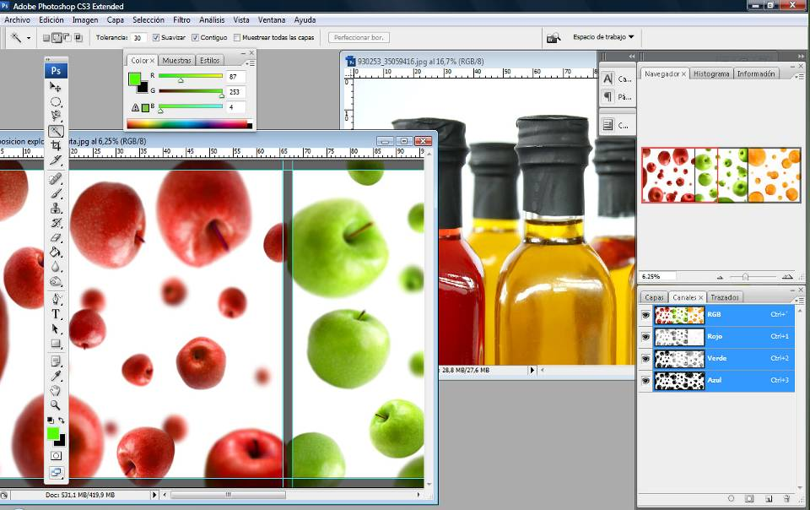
¿Qué voy a aprender ?
Maquetación realizada por alumno

Slide 7
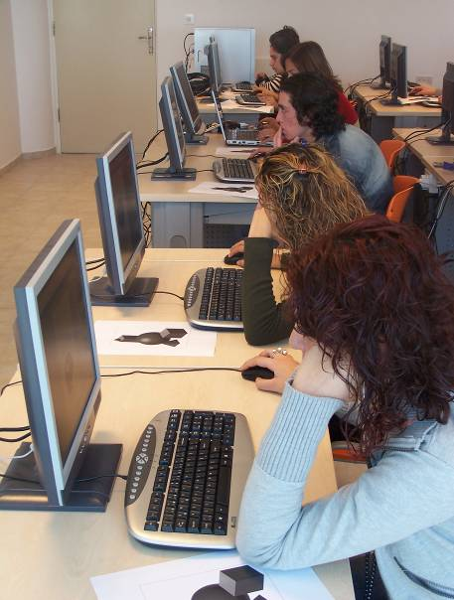
¿Cómo conseguirlo?
Este ciclo de grado medio tiene una duración de 2000 horas, distribuidas en dos cursos académicos.
En el segundo curso se realizarán las prácticas en empresas del sector, siendo la duración de las mismas un trimestre.
Además debes realizar un proyecto final que englobe todo lo aprendido.
Aula de preimpresión

Slide 8
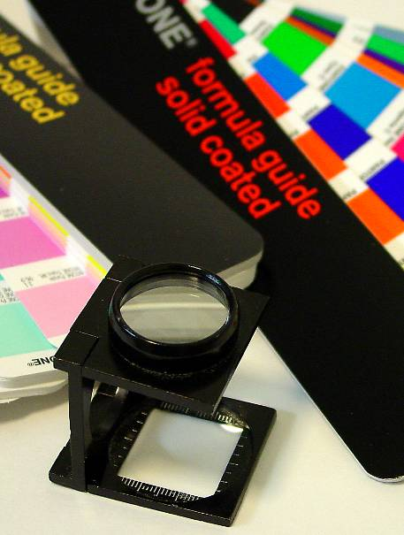
¿Cómo conseguirlo?
Mediante el uso de equipos informáticos, aplicaciones de maquetación, tratamiento de imágenes y software de compaginación e imposición de páginas deberás ser capaz de realizar diseños de todo tipo de impresos gráficos listos para enviar a impresión.
Además, mediante el uso de los equipos de medición y control asegurar la calidad de los mismos.
Útiles de medición y control

Slide 9
Voy a trabajar como:
Podrás desempeñar las funciones propias de cualquier taller de imprenta, tales como, creación y diseño de todo tipo de publicaciones, revistas, libros, folletos y cartelería, así como la fotografía y el retoque fotográfico.
A continuación se enumeran algunas de las posibles ocupaciones:
Técnico de tratamiento de textos
Técnico de tratamiento de imágenes
Corrector tipográfico
Escanista
Trazador-montador
Pasadores de pantallas de serigrafía
Tiradores de pruebas

Slide 10
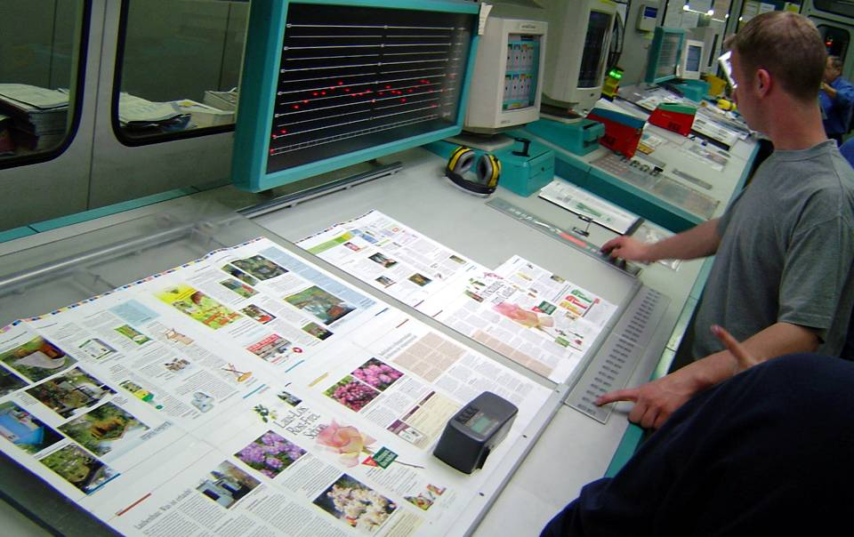
Voy a trabajar cómo:
Corrector de pruebas de impresión

Slide 11
Puedo seguir estudiando:
Podrás completar tu formación profesional con otras titulaciones de grado medio y/o superior.
Los ciclos de grado superior requieren prueba de acceso.
Técnico en impresión en AG (grado medio)
Técnico en encuadernación y manipulados de papel y cartón (grado medio)
Técnico superior en diseño y producción editorial (grado superior)
Técnico superior en producción en industrias de AG (grado superior)

Slide 12
Puedo seguir estudiando
Los alumnos/as que posean el título de formación profesional de técnico de preimpresión en artes gráficas tendrán acceso a las siguientes modalidades de bachillerato:
Tecnología
Artes

Slide 13
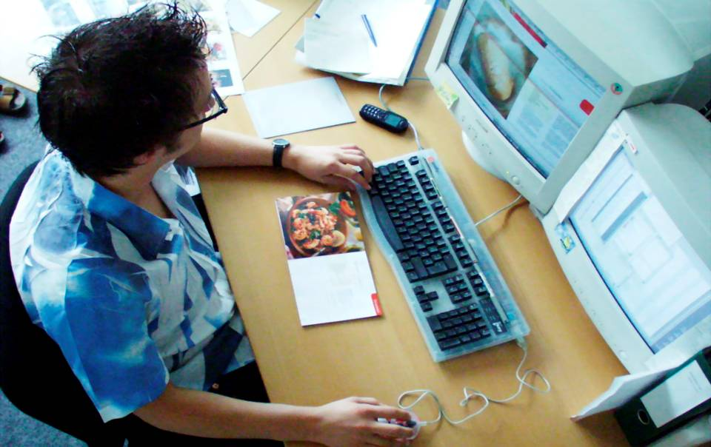
Puedo seguir estudiando:
Estudiante de ciclo de grado superior

Slide 14


